Slide 1

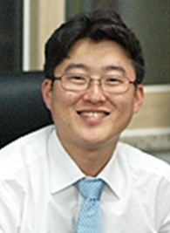
“산업재해 보상
(출퇴근 재해 포함)”
노동법률사무소 호연
대표 공인노무사
김성길

Slide 2
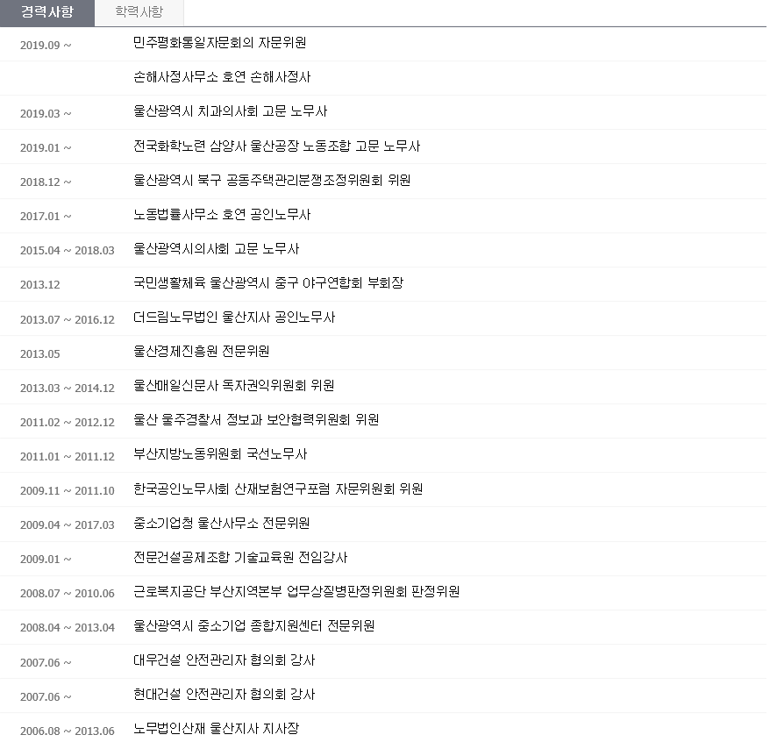
김성길 노무사/손해정사
略歷
2007. 6. ～ 현 | 강의 및 상시자문위원 | 대우건설 안전관리자 협의회
2008. 3. ～ 현 | 안전관리자협의회 | 전문강사 및 자문위원(한화건설, 대우건설)
2008. 4. ～ 현 | 종합상담실 전문위원 | 울산광역시 중소기업지원센터
2008. 1. ～ 현 | 국선노무사 | 부산지방노동위원회
2008. 1. ～ 현 | 자율점검지원단 | 부산지방노동청울산지청(100인 이하 중소사업장에 대한 공익활동)
2009. 4. ～ 현 | 전문상담위원 | 부산·울산지방 중소기업청
2009. 2. ～ 현 | 전임 강사 | 전문건설공제조합 기술교육원
2008. 7. ～ 현 | 업무상 질병판정위원회 판정위원 | 근로복지공단 부산지역본부
2011. 2. - 현 | 울산울주경찰서 | 정보과 보안협력위원회 위원
2013. 3. - 현 | 독자권익위원회 | 울산매일신문사
2011. 4. - 현 | 자문위원 | 금융소비자연맹
2009. 11. - 현 | 자문위원 | 공인노무사회 산재보험연구포럼
2011. 5.- 현 | 자문위원 | 울산테크노파크 컨텍센터
2013. 12.- 현 | 정치사관생도 1기 | 새누리당 울산광역시당
2014. 3. - 2014.6. | 생방송 정기 출연 | KBS 방송국 RADIO 해피하모니
2014. 4. - 현 | 고문 | 울산광역시 의사회
2014. 8 - 현 | 고문 | 대한건설기계협회
2014. 11 - 현 | 고문 | 울산 항운노동조합

Slide 3
산업재해란 무엇인가?
산업재해보상보험
출퇴근 재해
산업재해 처리절차
5 Q & A

Slide 4
1 산업 재해란
무엇인가?

Slide 5
산업재해란 무엇인가?
01
1 산업재해 규정
국내의 산업재해 규정
산업안전보건법 제2조에 - 산업재해는 "근로자가 업무에 관계되는 건설물. 설비. 원재료. 가스. 증기. 분진 등에 의하거나 작업 또는 기타 업무에 기인하여 사망 또는 부상하거나 질병에 이환 되는 것"
산업재해보상보험법 제4조 - 업무상 재해에 대해 '업무상의 사유에 의한 근로자의 부상, 질병, 신체장애 또는 사망을 의미한다'고 정의.
즉. 산업재해란 노동 과정에서 업무상 일어난 사고 또는 직업병으로 말미암아 근로자가 받는 신체적·정신적 장애를 말한다.
Tip
｢근로기준법｣의 재해보상에 관한 규정은 강행규정이다. 그러므로 재해보상청구권을 행사하지 않기로 하는 합의나 계약은 무효이다.

Slide 6
산업재해란 무엇인가?
01
2 업무상 사고 & 업무상 질병
법에서 정하는 업무상 재해에는 업무상 사고와 업무상 질병(직업병)이 포함되며, 업무수행성과 업무기인성이 판단기준이 된다.
업무상 사고
근로자가 근로계약에 따른 업무나 그에 따르는 행위를 하던 중 발생한 사고
사업주가 제공한 시설물 등을 이용하던 중 그 시설물 등의 결함이나 관리소홀로 발생한 사고
사업주가 제공한 교통수단이나 그에 준하는 교통수단을 이용하는 등 사업주의 지배, 관리 아래에서 출퇴근 중 발생한 사고
사업주가 주관하거나 사업주의 지시에 따라 참여한 행사나 행사준비 중에 발생한 사고
휴게시간 중 사업주의 지배, 관리 아래에 있다고 볼 수 있는 행위로 발생한 사고
그 밖에 업무와 관련하여 발생한 사고

Slide 7
산업재해란 무엇인가?
01
2 업무상 사고 & 업무상 질병
업무상 질병
｢산업재해보상보험법｣ 제37조제1항 제2호에서는 업무상 질병
업무수행 과정에서 물리적 인자(因子), 화학물질, 분진, 병원체, 신체에 부담을 주는 업무 등 근로자의 건강에 장해를 일으킬 수 있는 요인을 취급하거나 그에 노출되어 발생한 질병
업무상 부상이 원인이 되어 발생한 질병
그 밖에 업무와 관련하여 발생한 질병 등 (구체적인정기준 시행령 [별표3]
Tip 유해, 위험요인
업무수행과정에서 유해,위험요인을 취급하거나 노출된 경력이 있어야 한다.
유해,위험요인을 취급하거나 노출되는 업무시간, 종사한 기간 및 업무환경 등에 비추어 볼 때 근로자의 질병을 유발할 수 있다고 인정되어야한다.
근로자가 유해, 위험요인에 노출되거나 취급한 것이 원인이 되어 그 질병이 발생하였다고 의학적으로 인정되어야 한다.
단, 근로자가 상병을 악화시키는 행동을 하면 상당인과관계가 부정될 수 있다.

Slide 8
산업재해란 무엇인가?
01
2 업무상 사고 & 업무상 질병
대표적 질병
질 병 | 세부 항목
어 깨 | 회전근개파열,
허 리 | 경추 및 요추 염좌, 디스크(추간판), 골절(압박), 운동 기능장해, 신경근 장해 등
무 릎 | 고관절, 전후방 십자인대 손상, 내외측 반월상연골파열, 염좌, 슬관절 손상 등
귀 | 소음성 난청, 감각신경성 난청
뇌심혈관 | 지주막하출혈, 뇌종양, 뇌부종 / 협심증,심근경색,부정맥 등
Tip 상병 진단 코드
병원 내원시 상병에 대한 진단이 내려지는데 이때, S로 시작되는 상병 (예.S460-회전근개파열) 은 외상성 상병이고,
M으로 시작되는 상병(예-M751-회전근개파열) 은 질병성 상병으로 분류됨.
같은 부위의 상해로 인한 진단이라 하여도 외상이냐 질병이냐에 따라 나뉘게 되고, 최초 요양 승인에 제약이 따르기도 한다.

Slide 9
2 산업재해
보상보험

Slide 10
산업재해 보상보험
02
1 산업재해보상보험법 이란?
정의
산업재해보상보험 사업을 행하여 근로자의 업무상의 재해를 신속하고 공정하게 보상하고, 재해근로자의 재활 및 사회복귀를 촉진하기 위하여 이에 필요한 보험시설을 설치·운영하며 재해 예방 기타 근로자의 복지증진을 위한 사업을 행함으로써 근로자 보호에 이바지함을 목적으로 하는 법률이다.
보험급여는 업무상의 사유에 의한 것을 전제로 하여 요양급여, 휴업급여, 장해급여, 간병급여, 유족급여, 상병보상연금, 장의비, 직업재활급여 등이 있다.
Tip
근로자의 보험급여를 받을 권리는 퇴직으로 인하여 소멸되지 않으며, 그 권리는 양도 또는 압류하거나 담보로 제공할 수 없다. 보험급여를 받을 권리는 3년간 행사하지 않으면 소멸시효가 완성
단, 장해급여, 유족급여, 장의비는 5년

Slide 11
산업재해 보상보험
02
2 산재법상 보험급여의 종류
ⅰ요양급여
요양급여는 근로자가 업무상의 사유에 의하여 부상을 당하거나 질병에 걸린 경우에 당해 근로자에게 지급하는 것으로서 요양비의 전액으로 하되, 부득이한 경우를 제외하고는 공단이 설치한 보험시설 또는 공단이 지정한 의료기관에서 요양하게 하고, 다만 부상 또는 질병이 3일 이내의 요양으로 치유될 수 있는 때에는 요양급여를 지급하지 아니합니다(같은 법 제40조 제3항, 3일 이내의 요양을 요하는 경우에는 근로기준법 제78조의 규정에 의하여 사용자가 자기비용으로 요양보상을 실시하여야 함).
적용범위
진찰 및 검사, 약제 또는 진료재료와 의지(義肢) 그 밖의 보조기의 지급, 처치·수술 그 밖의 치료, 재활치료, 입원, 간호 및 간병, 이송, 그 밖에 고용노동부령으로 정하는 사항
Tip
고용노동부령 고시 이외의 비급여 항목은 요양급여로 지급하지 아니한다.

Slide 12
산업재해 보상보험
02
2 산재법상 보험급여의 종류
ⅱ 휴업급여
업무상 재해를 당하거나 업무상 질병에 걸린 근로자가 요양으로 인하여 취업하지 못한 기간에 대하여 피재근로자와 그 가족의 생활보호를 위하여 지급하는 보험급여
적용 범위
1일당 지급액은 평균임금의 100분의 70에 상당하는 금액으로 합니다. 다만, 취업하지 못한 기간이 3일 이내인 때에는 이를 지급하지 아니하고 이 경우에는 근로기준법 제79조의 규정에 의하여 사용자사업주가 평균임금의 100분의 60을 지급하여야 합니다.(산업재해보상보험법 같은 법 제52조).
Tip
100분의 70 이외 나머지 30은 각 기업체별 내부규정 또는 취업규칙 등에 따라 보전 될 수도 있다.

Slide 13
산업재해 보상보험
02
2 산재법상 보험급여의 종류
ⅲ 장해급여
근로자가 업무상의 사유에 의하여 부상을 당하거나 질병에 걸려 치유되었으나 신체 등에 상당인과관계가 있는 장해가 남게 되는 경우에 지급하는 보험급여를 말한다.
지급사유
업무상 부상 또는 질병의 치유 후 신체에 장해가 잔존하여야 하고
잔존하는 신체의 장해가 신체장해등급 1급 내지 14급에 해당하는 상태라야 합니다
장해등급 | 장해보상연금 | 보상일시금 | 장해등급 | 장해보상연금 | 보상일시금
제 1 급 | 329일분 | 1,474일분 | 제 8 급 | - | 495일분
제 2 급 | 291일분 | 1,309일분 | 제 9 급 | - | 385일분
제 3 급 | 257일분 | 1,155일분 | 제10급 | - | 297일분
제 4 급 | 224일분 | 1,012일분 | 제11급 | - | 220일분
제 5 급 | 193일분 | 869일분 | 제12급 | - | 154일분
제 6 급 | 164일분 | 737일분 | 제13급 | - | 99일분
제 7 급 | 138일분 | 616일분 | 제14급 | - | 55일분

Slide 14
산업재해 보상보험
02
2 산재법상 보험급여의 종류
ⅳ 간병급여
산업재해보상보험법」 제40조의 규정에 의한 요양급여를 받은 자가 치유 후 의학적으로 상시 또는 수시로 간병이 필요하여 실제로 간병을 받는 자에게 지급하는 것
적용범위
지급기준 및 방법 등에 관하여 필요한 사항은 대통령령으로 정하게 됩니다

Slide 15
산업재해 보상보험
02
2 산재법상 보험급여의 종류
ⅴ 유족급여
근로자가 업무상의 사유에 의하여 사망한 경우에 유족에게 지급하는 것
적용범위
유족보상연금 또는 유족보상 일시금으로 하되, 유족보상 일시금은 유족급여를 연금의 형태로 지급하는 것이 곤란한 경우로서 대통령령이 정하는 경우에 한하여 지급하고, 유족보상연금의 수급권자가 원하는 경우에는 유족보상 일시금의 100분의 50에 상당하는 금액을 일시금으로 지급하고 유족보상연금은 100분의 50을 감액하여 지급합니다(산업재해보상보험법 제62조)

Slide 16
산업재해 보상보험
02
2 산재법상 보험급여의 종류
ⅵ 장의비
근로자가 업무상의 사유에 의하여 사망한 경우에 지급
적용범위
평균임금의 120일분에 상당하는 금액을 그 장제를 지낸 유족에게 지급하며, 이에 의한 장의비가 대통령령이 정하는 바에 따라 고용노동부장관이 고시하는 최고금액을 초과하거나 최저금액에 미달하는 경우에는 그 최고금액 또는 최저금액을 각각 장의비로 하게 됩니다(산업재해보상보험법 제71조, 같은 법 시행령 제66조)

Slide 17
산업재해 보상보험
02
2 산재법상 보험급여의 종류
보상급여 요약
구 분 | 내 용 | 신청서류
요양급여 | 진찰 및 검사. 약제. 처치 및 수술 과 입원 간호 등 상병의 의료행위 제반 비용지급 (간병료, 진료비, 이송료) | 요양비청구서
휴업급여 | 요양으로 취업하지 못한 기간 동안 평균임금의 70% 해당하는 금액 지급 | 휴업급여청구서
장해급여 | 치유 후 신체 또는 정신적의 후유장해가 남은경우 지급 | 장해급여청구서
간병급여 | 요양 중이거나 치유 후에도 신체장해가 남아 타인의 간호가 필요한 경우 실제 간병을 받은 날에대해 지급 | 간병급여청구서
유족급여 | 근로자의 사망 시 생계를 같이하는 유족에게 연금 또는 일시금 지급 | 유족급여 및 장의비 청구서
장의비 | 평균임금 120일분에 해당하는 금액을 장제를 지낸 유족에게 지급 | 유족급여 및 장의비 청구서

Slide 18
3 출퇴근 재해

Slide 19
출퇴근 재해란 무엇인가?
03
(1) 법개정
출퇴근 재해 관련 법 개정되어 2018년 1월 1일부터 산재적용대상이 됨.
(위헌결정 헌재2016.9.29,헌바254 – 사업주가 제공하는 출근버스 차량 등에 제한된 범위에서만 출퇴근 중 발생된 교통사고 만을 업무상 재해로 인정하는 것은 차별취급이라는 이유로 위헌결정)
출퇴근 재해는 종전에 “사업주 지배하의 출퇴근 재해＂와 “통상의 출퇴근 재해(NEW)＂로 구분됨.
Tip
현재 근로복지공단은 출퇴근 재해에 대하여 제도 도입이후 홍보를 위해서 상당히 유연한 자세로 산재 승인을 확대하려는 자세를 보이고 있어, 산재승인 가능성이 높은 시점입니다.

Slide 20
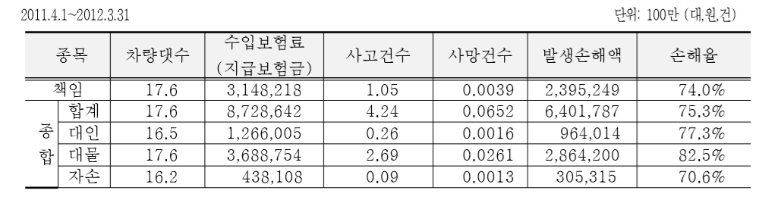
[ (2) 자동차 보험제도의 구분과 손해현황 ]
종합보험 가입구성을 보면 대물, 대인, 자손, 무보험, 차량 순서로 가입댓수가 많음. 차량 가입된 댓수는 1025만대로서 다른 보험에 비해 적은 편임.
사고건수는 총 535만건 중에서 책임보험이 105만건, 종합보험이 424만건이며, 전체 차량댓수 기준으로 보면 약 30%를 약간 웃돌고 있음. 즉, 전체 차량 중 30%는 사고를 경험한다고 할 수 있음. 그 중 인사사고보다 물적사고가 10배 이상 많음. 즉, 인사사고는 36만건/533만건으로 사고중 약 7%에 불과하고, 전체 차량댓수 대비 36/1,760으로 2%를 약간 웃돌고 있음.
발생손해액 측면에서 종합보험 중 대인과 자손은 대물이나 차량에 비해 훨씬 적어서, 전체의 20% 수준이고, 나머지 80%가 물적사고임. 다만 빈도면에서 7%의 인적사고가 금액면에서 20%를 차지하여 심도면에서는 인적사고가 물적사고보다 크다고 하겠음.
손해율에 있어서는 책임보험과 종합보험, 그리고 종합보험내에 다소 차이가 있어서, 대물>대인>자손>차량 순서임.
현재 자동차 보험은 정부가 거시경제정책(물가관리) 차원에서 자동차보험 가격과 서비스를 동시에 규제하여 급부수준도 낮지만 보험료율은 원가에 못미칠 정도로 낮아 적자요인이 상당한 것으로 일반적인 평가임. 이런 적자에도 불구하고 자동차보험은 장기 보험 등 여타 상품을 판매할 미끼상품으로 가치가 있기 때문일 것으로 사료됨.

Slide 21

(3) 뭐가 달라지고, 출퇴근 재해가 무슨 의미가 있나?
출퇴근 재해의 의미
2015년, 2006년 노동부 연구용역에 따르면, 평일 오후 5시부터 오후 12까지 퇴근 중의 사고비율은 82.8%로, 2014년 경찰청 교통사고통계에서는 퇴근 시간 중 교통사고율은 32.8%로 분석되고 있는데, 양 연구결과 수치가 매우 큰 편차를 가지고 있더라도, 적어도 출퇴근 시간대 교통사고 발생의 적어도 30%이상이 금번 산재법 개정으로 산재승인 대상이 될 여지가 있다는 점에서 고무적이다.
자동차보험과 산재의 차이
산재보험의 요양대상은 4일 이상의 치료를 필요로 한 경우에 한정되며, 장해급여는 장해보상일시금과 장해보상연금으로 구분된다. 장해 7급 이상(전체 14급)에 해당하면 장해 연금을 받을 수 있는데, 자동차 보험은 장해 연금제도가 없고 일시보상제도 밖에 없다는 뚜렷한 차이를 보이고 있다. 특히, 연금대상은 수급권자(근로자-피해자)가 죽을때까지 지급되며, 매년 전체근로자 평균임금증감률에 따라 증가되며, 비과세라는 점에서 세전기준으로 지급되는 특성을 가지고 있다. 아울러, 산재보험은 과실책임주의를 따르는 자동차보험과 달리 무과실책임주의이기 때문에 근로자 보호에 이 점이 있다.
자동차 보험과 비교시 상대적으로 산재보험의 보험급여 혜택이 월등히 높다고 판단되어지는 부분이 이러한 제도적 특성에 기인한다.

Slide 22
(4) 통상의 출퇴근 재해 판단요령
(통상의 출퇴근 재해 인정 원칙) 출퇴근 재해는 출퇴근 행위를 하던 중에 통상적으로 수반되는 위험이 구체화된 경우이므로 아래의 요건을 모두 충족하는 것을 말함
① 자택 등「주거」와 회사, 공장 등의「취업장소」를 시점 또는 종점으로 하는 이동 행위 일 것
② 출퇴근 행위가 업무에 종사하기 위해 또는 업무를 마친 후에 이루어 질 것, 즉 「취업과 관련성」이 있을 것
③ 출퇴근 행위가 사회통념상 「통상적인 경로 및 방법」에 따라 이루어 질 것, 즉 「일탈 또는 중단」이 없을 것(단, 영 제35조제2항에서 정하는 일탈․중단의 예외에 해당하는 경우는 인정)
(일시적 주거) 근무 사정, 교통두절, 천재지변 등 아래와 같은 불가피한 사유로 일시적으로 숙박하는 경우 그 장소
╸사업주의 지시 또는 승인이 있는 연장근로 및 조기출근으로 대중교통을 이용 할 수 없는 경우 숙박하는 그 장소
╸신규부임, 전근 등의 근무사정이나 교통기관의 파업 및 태풍․지진 등 천재지변에 의한 교통두절로 연고지 주거에서 출퇴근이 곤란하여 숙박하는 그 장소
╸건설업, 조선업 등에서 일하는 단기 취업노동자가 취업장소 인근에서 일시적으로 숙박하는 경우의 그 장소
╸사업주의 긴급한 지시에 따라 휴가장소 등 주거가 아닌 장소에서 취업장소로 출근하는 경우 그 장소
╸가족의 간호를 위해 의료기관 등에서 숙박하고 출근하는 경우 그 장소

Slide 23
주거 관련 예시 ○ 거리사정으로 취업장소 인근에 비연고지 주거를 마련하고 근무가 종료되는 금요일 오후에 취업장소에서 연고지 주거로 바로 퇴근 하는 경우 → 연고지 주거를 주거로 인정 ○ 친구의 집에서 영화를 보고 다음날 아침 그곳에서 직접 출근할 경우 → 친구의 집은 주거로 인정되지 않음 ○ 근무가 종료되는 금요일 오후에 퇴근하여 비연고지 주거에 잠시 들러 물건을 챙긴 후 연고지 주거로 퇴근하는 경우 → 연고지 주거를 주거로 인정(비연고지 주거 경유는 통상의 경로로 인정) ○ 금요일 저녁에 야근 후 퇴근하여 불가피하게 비연고지 주거에 들렀다가 별도의 사적행위 없이 다음날 바로 연고지 주거로 향하는 경우 → 연고지 주거를 주거로 인정(비연고지 주거 경유는 통상의 경로로 인정)
Tip
대중교통, 자가용, 자전거, 도보, 인라인스케이트 등 다 가능함.

Slide 24
(유의사항 1) 출퇴근 중이면 교통사고가 아니더라도 산재가 된다.
“주거의 경계”란 불특정 다수인이 자유롭게 통행 할 수 없는 곳으로서 노동자의 사적 영역을 말함
공동주택(다가구 포함)의 경우 개인이 소유 또는 점유하는 구역의 개별 현관문이 주거의 경계가 됨
예시) 101동 공동 현관문 (×), 101동 101호 개별 현관문 (○)
단독주택의 경우 대문
주거 경계 관련 예시 ○ 출근을 위해 아파트 계단을 내려오다 계단에서 넘어진 사고 → 아파트 계단은 주거를 벗어난 출퇴근 경로에 해당하므로 통상의 출퇴근 재해 인정 ○ 업무를 마치고 퇴근하여 단독주택의 마당에 들어가 넘어진 사고 → 주택마당은 사적 영역이므로 통상의 출퇴근 재해 불인정 ○ 출근하던 중 자택 부지내에 있는 차고에서 넘어진 사고 → 주택 차고는 사적 영역이므로 통상의 출퇴근 재해 불인정
Tip
늦잠으로 인한 지각 또는 교통체증을 피하기 위하여 일찍 출근하는 경우도 산재승인!

Slide 25
유의사항 2 : 경로의 일탈, 중단은 산재가 되지 않는다.
법 제37조(업무상의 재해의 인정기준) ③ 제1항제3호나목의 사고 중에서 출퇴근 경로 일탈 또는 중단이 있는 경우에는 해당 일탈 또는 중단 중의 사고 및 그 후의 이동 중의 사고에 대하여는 출퇴근 재해로 보지 아니한다. 다만, 일탈 또는 중단이 일상생활에 필요한 행위로서 대통령령으로 정하는 사유가 있는 경우에는 출퇴근 재해로 본다.
※ 출퇴근 중 통상적인 경로에서 발생하는 통상 30분 내외의 경미한 행위(신문구입, 차량주유, 커피 등 음료의 테이크아웃, 생리현상, 소나기를 잠시 피하는 행위 등), 선거권 행사는 일탈·중단 행위로 보지 않음
그 외에도, 대형마트 장보기, 천원샾, 전통시장 인정(그러나 복권방, 술, 담배 인정X)
※ 그외 직업훈련, 각종 대학(방송통신대, 사이버대학 포함), 직업훈련, 산학협동, 현장실습 등 모두 인정함
Tip
단순한 취미생활, 체력증진 은 안됨. 다만, 꽂꽂이, 스포츠댄스 등이라도 취미생활이 아닌 자격증 취득 등 직업능력개발을 위한 것이면 산재 인정함.

Slide 26
유의사항 3 : 아이보육, 가족 돌봄을 위한 출퇴근 과정도 보장한다!
인정 사례 | ‣ 출근길에 미취학자녀를 보육기관에 맡기거나 고등학생 자녀를 학원 또는 학교에 데려주기 위하여 우회하여 이동 중 발생한 재해(고등학교까지만 보살핌이 필요한 자녀로 봄) ‣ 출근길에 장애인인 장모님을 위탁기관에 모셔다 드리기 위하여 이동 중 발생한 재해
불인정 사례 | ‣ 출근길에 학교에 늦은 대학생 자녀를 전철역까지 데려주기 위하여 일탈하여 발생한 재해 ‣ 퇴근길에 아르바이트를 마친 고등학생 자녀를 데리러 가기 위해 일탈하여 이동 중 발생한 재해
인정 사례 | ‣ 퇴근길에 두통으로 병원에 가기 위하여 이동 중 발생한 재해 ‣ 출근길에 배가 아파서 병원에 들러 진료를 받고 사무실로 이동 중 발생한 재해
불인정 사례 | ‣ 퇴근길에 병원에 들러 미용목적으로 성형수술 상담을 받고 귀가 중 발생한 재해 ‣ 퇴근길에 피부과에 들러 미용목적으로 보톡스 처치를 한 뒤 귀가 중 발생한 재해
인정 사례 | ‣ 퇴근 중 의료기관에서 입원중인 부친을 돌보기 위하여 이동 중 발생한 재해(단순 병문안은 불인정함)
불인정 사례 | ‣ 퇴근 중 부모님 댁을 방문하여 함께 저녁식사를 하고 귀가 중 발생한 재해
Tip
이외에도 목욕, 이발, 식사, 학원수강(자기계발과 관련), 아이를 위탁(장애인 복지관 및 주간보호시설 포함), 금연클리닉(보건소) 등도 인정함.

Slide 27
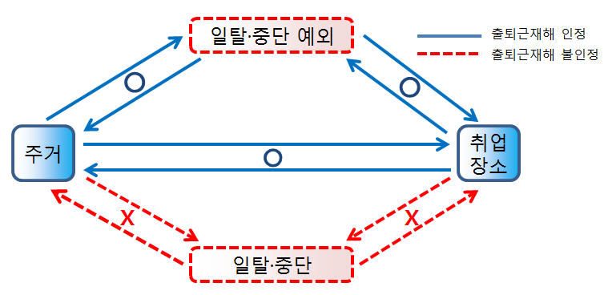
※ (주의) 경로상에서 발생한 재해에 한하여 인정
일탈․중단의 예외시 인정 범위 예시 ○ 퇴근 후 일상생활용품 구입을 위해 경로를 우회한 곳에 위치한 마트에서 물건을 구입하던 중 진열된 물건이 넘어져 부상 → 이동 경로상의 재해가 아니므로 출퇴근 재해 불인정 ○ 퇴근중 혈액투석을 마치고 의료기관을 벗어나 인근 버스정류장으로 이동중 전도되어 부상 → 이동 경로상의 재해이므로 출퇴근 재해 인정 ○ 장기 요양중인 배우자를 간병하던 중 의료기관내에서 넘어져 부상 → 이동 경로상의 재해가 아니므로 출퇴근 재해 불인정

Slide 28
(4) 유의사항 : 범죄행위는 인정하지 않는다.- 무면허 운전, 음주 운전
음주운전 행위 관련 예시 ○ 혈중 알콜농도가 면허취소 기준 수치 이상인 경우 : 음주운전에 기하여 발생한 사고에 해당하므로 출퇴근 재해 인정 불가 ※ 현행 면허취소 기준 수치는 혈중 알콜농도 0.1%이고, 현재 발의된 음주운전 처벌기준 강화 법안의 면허취소 기준은 0.08%로 해당 법안 개정 시 개정 법안의 기준에 따름 ○ 혈중 알콜농도가 면허취소 기준 수치 미만인 경우 : 구체적 상황에 따라 음주운전 및 그에 따른 과실이 사고의 원인인지에 따라 판단 ○ 퇴근중 혈중 알콜농도 0.03% 의 상태에서 운전하다가 신호대기 중인 차량을 뒤에서 충돌하여 사고가 발생한 경우 → 음주가 사고의 원인이므로 “불인정” ○ 퇴근중 혈중 알콜농도 0.03% 의 상태에서 운전하다가 폭우에 따른 도로 유실로 인한 사고 ⇒ 음주가 사고의 원인이 아니므로 “인정될 수 있음”
무면허운전 행위 관련 예시 ○ 운전면허가 없는 자가 자동차를 운전하다 운전미숙으로 인한 단독사고 → 재해의 주된 원인이 무면허에 해당되므로 “불인정” ○ 운전면허 갱신기간 만료일이 2개월 도과한 것을 모르고 자동차를 운전하다 다른 차량의 신호위반으로 추돌당한 경우 → 재해의 주된 원인이 운전미숙이 아니고, 무면허 사실을 단순착오로 인지하지 못한 경우로서 결과적으로 무면허운전이 된 경우에는 “인정” ○ 수년간 50cc 이륜자동차를 면허 없이 운전하다가 다른 차량의 신호위반으로 추돌당한 경우 → 50cc 이륜자동차라도 원동기 면허가 있어야 하나, 이를 인지하지 못하고 운전한 경우로 보여지므로 “인정”(단, 직업 특성상 인지 못하였다고 볼 수 없는 경우에는 “불인정”)
Tip
산재는 무면허, 음주운전을 원칙적으로 불인정하지만, 자동차보험은 무면허, 음주운전이
보상처리가 가능한 경우가 있다는 점에서 차이가 발생함.(무면허는 대인 2면책,
기명피보험자의 명시적, 묵시적 승인하 운전 조건, 음주운전은 대인 1, 2부책-
자기부담금 300만원 있음.), 이외 산재는 무단횡단, 신호위반, 과속 등 전적으로 위법한 경우 불인정함.

Slide 29
4 산재
처리절차

Slide 30
산업재해 처리절차
03
1 최초에 산재신청할 때
업무상 사유에 의한 부상이나 질병으로 4일 이상의 요양이 필요한 경우로서 산재보험으로 요양 받고자 한다면, 우선 근로복지공단에 최초요양신청을 하여 업무상 재해임을 인정받아야 한다.
최초요양신청 처리절차
요양신청서에 재해발생경위를 정확히 작성 및 목격자 인적 사항 등을 기재하고, 회사(사업주날인: 2018년 1월 1일부터는 삭제됨)와 산재지정 의료기관의 확인(주치의소견)을 받은 후 사업장을 관할하는 근로복지공단에 접수 한다.
요양신청서가 접수되면 공단에서는 사업장의 산재보험 가입여부, 재해근로자의 사업장 소속여부, 재해의 업무상 여부, 요양급여의 지급대상 여부 등을 확인하여 접수된 요양신청에 대한 승인 또는 불승인을 결정하고 이를 재해근로자, 의료기관 및 회사에 통보한다.
Tip
｢재해발생경위서 ｣는 업무상 사고나 업무상 질병의 인정유무를 판단하는 중요한 근거가 됨은 물론, 재해발생의 원인(과실 등의 판단)을 밝히는 매우 중요한 자료가 된다. 따라서 재해당일 및 전날의 특이사항과 출근부터 재해발생시까지 일련의 상황을 자세히 기록해야 한다.

Slide 31
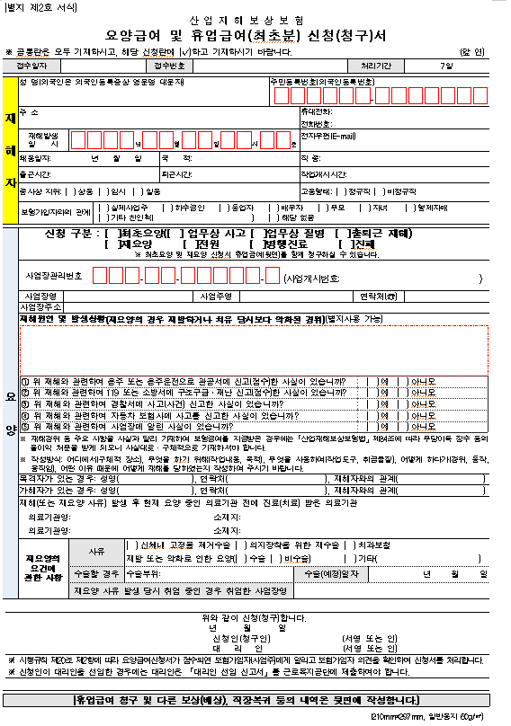
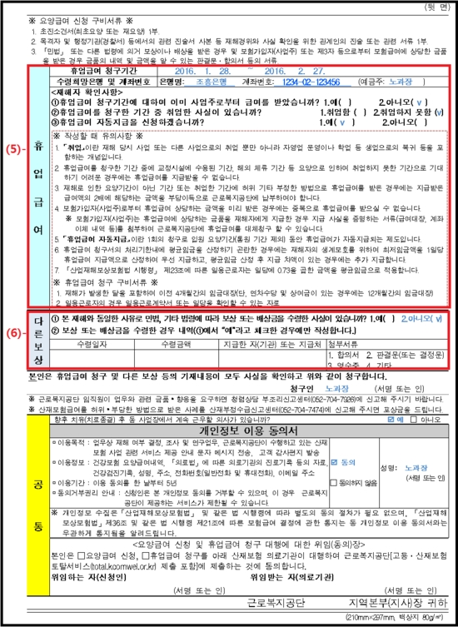
산업재해 처리절차
03
1. 최초에 산재신청할 때

Slide 32
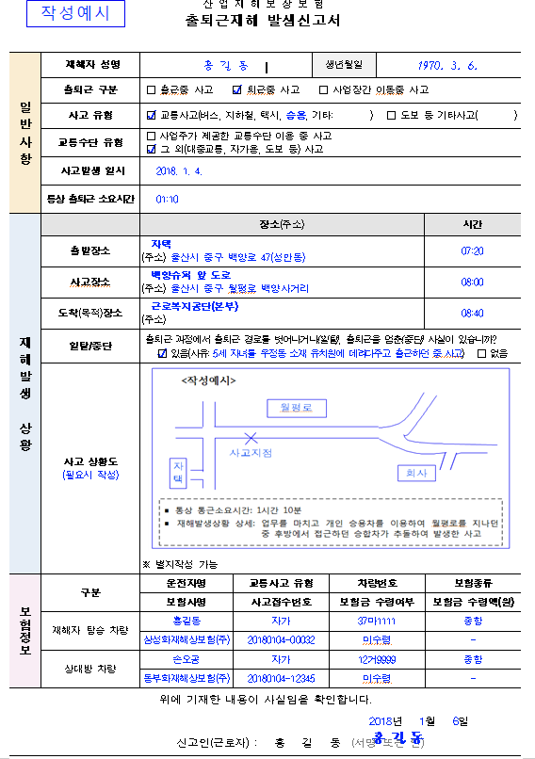
산업재해 처리절차
03
2 . 출퇴근재해 (가해자가 없는 경우)

Slide 33
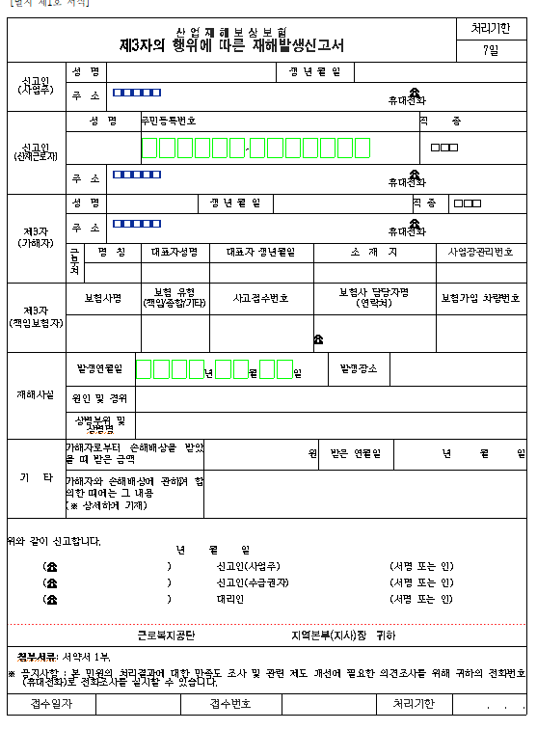
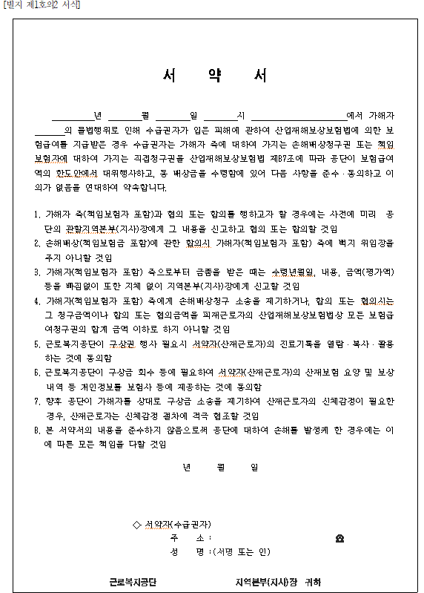
산업재해 처리절차
03
3. 출퇴근재해 (가해자가 있는 경우)

Slide 34
산업재해 처리절차
03
4. 산업재해 발생시 대처방법 및 진행과정
산재발생시의 대처방법
최초사고
응급 처치
사업장
상황 보고/
환자 이송
119 or 사내 구급
적극적 치료
수술, 시술 등 가료
병 원
요양 가료
휴업급여,요양급여 등
복지공단
장해 심사
장해급여

Slide 35
산업재해 처리절차
03
5. 산업재해 발생시 대처방법 및 진행과정
산재처리절차 진행과정
업무상 사고
업무상 질병
근로복지공단에 산재신청
최초요양서 / 이유서 제출
공단 재활보상부
업무상질병판정위원회
산재 승인 결정
요양급여
휴업급여
간병급여
산재종결
장해급여 지급

Slide 36
5 Q & A
(잘못 알고 있는 산재보험 오해)

Slide 37
잘못 알고있는 산재보험 !
04
가. 사업장이 산재보험에 가입되어 있지 않으면 산재처리 불가능 한가?
A. 산재처리 가능합니다.
사고 당시 사업주가 산재보험에 가입하지 않았다 하더라도 의무가입대상(당연적용대상)이기만 하면 산재처리를 할 수 있습니다.
나. 산재는 회사가 인정해야 되고, 신청도 회사가 하는 것인가?
A. 아닙니다.
산재여부는 법에 따라 근로복지공단에서 판단하는 것입니다. 또한 산재 신청은 재해자나 유족이 직접 할 수 있습니다. 그리고 신청서에 사업주(사장,회사)의 확인도장을 받아야 하지만 사업주가 날인을 거부하는 경우에는 그 사유를 별도로 적어서 제출하면 됩니다.
다만, 위 과정들이 다소 어렵고 불편하기에 재해근로자들이 수술 이나 치료 중에 신청하기가 힘든 경우가 부지기수 입니다. 그렇기에 저희 전문 가를 통하면 보다 쉽고, 안전하게 마지막 시점까지 진행 하실 수 있습니다.

Slide 38
잘못 알고 있는 산재보험 !
04
다. 회사를 퇴직하거나, 회사가 없어지면 산재보상을 받을수 없는가?
A. 보상받을 수 있습니다.
치료 중에 퇴직처리가 되거나 회사가 폐업이 되더라도 보상을 받을 수 있습니다.
또한 산재 치료 중 및 종결 후 1개월 이내에는 회사에서 해고시킬 수 없습니다.
라. 산재가 발생하면 회사에서 다 알아서 처리해준다!?
A. 절대 아닙니다.
회사는 산재신청과정에서 도움을 줄 뿐이며 산재보험법상 보험급여 신청 및 청구권자는 재해자입니다. 따라서 재해자가 직접 신청하거나 청구를 해야 합니다. 가급적이면 행정절차의 어려움으로 인해 노무법인을 이용하시는 것이 편합니다.

Slide 39
잘못 알고있는 산재보험 !
04
마. 회사와 합의하면 산재를 신청할 수 없다?
A. 아닙니다. 그래도 신청할 수 있습니다.
다만, 사업주와 합의하여 금품을 받은 경우는 합의한 범위만큼에 대하여 산재보험급여를 뺀 나머지를 받을 수 있습니다.
바. 일하다 다치면 모두 산재가 된다?
A. 옳기도 하고, 틀리기도 합니다.
산재보험에 가입되어있는 사업장 이거나, 의무가입대상(당연적용대상)이 되는 사업장에서 다치는 경우에 해당됩니다.
또한 질병 같은 경우는 업무에 기인하여 인과관계가 명확한 경우에 산재가 인정됨을 꼭 기억 하십시요.

Slide 40
잘못 알고있는 산재보험 !
04
사. 일용직(단시간근로자)은 산재처리를 할 수 없다?
A. 아닙니다. 신청할 수 있습니다.
산재보험은 정규직.계약직.일용직의 구분이 없으며, 외국인(불법체류자)라 할지라도 우리나라 사람과 똑같이 산재 보상을 받을 수 있습니다.
아. 간병을 받으면 무조건 간병료가 지급되는가?
A . 아닙니다.
산재보험법에 간병을 받을 수 있다고 정해놓은 기준에 해당되고 실제로 간병을 받는 경우에만 가능합니다.

Slide 41
잘못 알고있는 산재보험 !
04
자. 입원해서 치료 받는 경우에만 산재보상을 받을 수 있는가?
A. 아닙니다. 통원치료 또한 가능합니다.
입원 및 통원치료 물리치료 등에도 산재보상(요양비, 휴업급여)를 받을 수 있습니다.
다만, 치료기간에 치료를 받지 않거나 병원에 가지 않은 날은 보상날짜에서 제외됨을 기억하세요.
차. 산재가 한 번 종결되면 그것으로 모두 끝나는가?
A. 아닙니다.
산재치료가 끝난 후 산재로 다쳤던 병이 재발하거나 악화되어 이를 치료하기 위해 병원에서 적극적인 치료가 필요하다는 의사의 소견이 있는 경우에는 다시 치료(재요양)을 받게 해달라고 신청할 수 있습니다.
또한, 골절로 인하여 박은 핀을 제거 하기 위한 경우에도 재요양이 가능합니다.

Slide 42
잘못 알고있는 산재보험 !
04
카. 산재처리 후에도 무조건 회사로부터 추가보상을 받을 수 있는가?
A. 아닙니다.
무조건 받을 수 있는 것은 아닙니다. 산재보상이 민사상 손해배상금보다 많으면 보상을 받을 수 없습니다. 또한 치료가 끝나고 회사에서 추가보상금을 받은 후에 재요양을 하게 되는 경우 추가보상(손해배상) 받은 한도 안에서 산재보험급여를 받을 수 없습니다.
타. 사재처리가 되면 환자가 부담하는 돈이 하나도 없는가?
A. 아닙니다.
원칙적으로는 의료기관을 통하여 산재환자에게 요양을 제공하게 되므로 부담하는 비용이 없습니다. 그러나 선택진료 등 요양급여산정기준에서 제외되는 의료비는 산재환자가 부담해야 됩니다. Ex) 비급여 항목

Slide 43
잘못 알고있는 산재보험 !
04
파. 병원에 초진기록이나 진료기록이 중요한가요?
A. 매우 중요합니다.
재해자가 사고나 질병 발생시 맨 처음 환자의 상태에 대하여 보고 판단하는 것이 병원 의사입니다. 그렇기에 초진기록이 매우 중요하며, 산업재해 발생시 비교적 정확하게 6하원칙에 의거하여 설명하는 것이 추후 산재승인을 받을 시에도 근거자료로 이용됩니다.
특히 업무상 질병인 경우에 초진기록은 매우 중요한 근거자료로, 작업과의 인과관계에 대해서 구체적으로 설명 해야합니다.
또한 요양가료 중일 때(입원 또는 통원) 재해자의 의무기록이 중요합니다. 재해자 본인의 통증 및 상태를 정확하게 전달하여 적극적인 치료가 될 수 있도록 상호 커뮤니케이션이 되어야 합니다.
하. 산재비용은 모두 공짜 인가요?
A. 아닙니다.
원칙적으로는 의료기관을 통하여 산재환자에게 요양을 제공하게 되므로 부담하는 비용이 없습니다. 그러나 선택 진료 등 요양급여산정기준에서 제외되는 의료비는 산재환자가 부담해야 됩니다. Ex) 비급여 항목

Slide 44
(1) 자동차 보험과의 관계
대인보상이란, 나 아닌 타인(상대방)을 말하는 것으로, 대인 1은 책임보험, 대인 2는 임의가입 입니다. 자동차 보험은 아울러, 과실을 따져 과실상계를 합니다. 여기서 주의할 사항은, 산재는 휴업급여가 70%, 자동차 보험은 85%를 지급한다는 점에서 자동차 보험이 더 유리한 것 같지만, 정작 과실율이 높으면 과실상계를 하기에 대부분(100대 0이 아니고서야)의 경우 산재보험이 유리합니다.
더 나아가, 산재에서는 위자료 개념이 없기에 산재보험을 초과하는 손해가 있으면(가령, 위자료) 이 역시 자동차 보험으로 추가 보장받을 수 있습니다.
반면에, 자기신체사고(교통사고)는 상해보험의 성격의 담보로써, 산재처리하더라도 보험처리가 가능합니다.
같은 이치로, 실손보험을 들어놓은 경우, 일부 보험사가 산재보험 처리시 보장을 안해주는 경우가 있는데, 이는 잘못된 경우로서, 산재보험 처리시에도 보상받지 못한 의료비에 대하여 본인부담금의 80% 내지 90%의 보험금을 받을 수 있습니다.(2016년 1월부터)
여기서 본인부담금이란, 건강보험 본인부담금과 비급여(상급병실료 차액 제외) 합한 금액의 80%~90%(약관에 따라 차이)에 해당하는 금액을 말합니다.

Slide 45
(2) 출퇴근 재해는 사람에 관한 것, 대인보상 이외는 자동차보험으로
출퇴근 재해는 사람에 관한 것으로 대물 등 여전히 종합보험으로 대물처리가 가능하며, 출퇴근 재해를 산재처리하더라도 공단에서 보험회사에 구상권을 행사하므로, 자동차 보험료는 오릅니다(주의).
경험칙에 따르면, 과실율이 많거나 고령자에 해당하는 경우 산재보험을 선택할 것으로 판단된다. 더욱이 근로자가 사고를 유발하거나 과실율이 높은 경우 역시 산재보험금을 선택할 수 밖에 없다.
반대로, 연령이 낮고 과실율이 낮거나, 유족연금 대상자(수급권자)가 없는 경우 등의 경우는 오히려 자동차보험이 더 유리할 수 있습니다.
요컨대, 산재보험과 자동차 보험간의 관계는 전문영역이므로, 항상 전문가의 의견을 참고하여 가장 유리한 방법을 선택하시는 것을 권장하오니 참고하시기 바랍니다. – 이상-

